Slide 1
Pracovní skupina Elektronická preskripce
Ing. Hynek KRUŽÍK
předseda pracovní skupiny
NSeZ – neveřejná prezentace
Emauzy, 16.6.2016

Slide 2

Agenda
Potřeby a očekávání
Vize cílového stavu
Návrh postupu
Zadání PS

Slide 3
Zadání činnosti PS (statut PS)
Hlavním posláním PS ePreskripce NSeZ je příprava postupného náběhu plnohodnotné elektronické preskripce včetně vedení lékového záznamu pacienta, přístupného oprávněným lékařům, lékárníkům a pacientovi, s možnostmi kontroly interakcí a duplicit.
PS ePreskripce NSeZ dále zejména:
spolupracuje s dalšími institucemi působícími v oblasti elektronické preskripce a dispenzace;
podílí se na zpracování všech částí Národní strategie elektronického zdravotnictví, dotýkajících se oblasti elektronické preskripce a dispenzace.
Složení PS: ČLeK, ČLK, ČLS JEP, GML, ZP (VZP a SZP), SÚKL, MZ (FAR, LEG, INF), ÚZIS

Slide 4
Složení skupiny skupiny
Seznam členů PS
Ing. Jiří Borej - koordinace NSeZ
Ing. Hynek Kružík - předseda skupiny
Ing. Milan Blaha Ph.D.
Ing. Tomáš Brauner
Ing. Renata Golasíková
Mgr. Marek Hampel
PharmDr. Vladimír Holub
Ing. Daniel Chroust
PharmDr. Lubomír Chudoba
Ing. Vilibald Knob
Ing. Petr Koucký
MUDr. Cyril Mucha
MUDr. Petr Němeček
Ing. Miroslav Pokorný
JUDr. Radek Policar
PharmDr. Kamil Rössler
Ing. Fares Shima
Bc. Martin Švanda
Prof. MUDr. Jan Švihovec, DrSc
PharmDr. Alena Tomášková
Ing. Zdeněk Vitásek, MBA
Ing. Martin Zeman

Slide 5
Specifika činnosti PS
PS má za úkol připravit vizi budoucího stavu, identifikovat podmínky a navrhnout kroky jeho dosažení, a to v situaci kdy zároveň probíhá implementace (aktualizace) systému ePreskripce dle stávající legislativy.
Všechny kroky PS ePreskripce tedy sledují tyto základní cíle:
- Formulovat cílovou podobu systému eP dle principů NSEZ, a to konsensuálně v rámci PS
- Připravit legislativní změny umožňující naplnění této vize
- Minimalizovat škody vyplývající z povinnosti připravovat systém eP až na další v souladu se současnou legislativou

Slide 6
Současný stav
V současné legislativní situaci projekt elektronické preskripce nemůže realizovat významnou část možných přínosů a realizovat očekávání plynoucí z elektronizace zdravotnictví

Slide 7
Principy přístupu k projektu
Navrhujeme provést takové úpravy legislativy, které umožní realizaci řady chybějících nadstavbových funkcí, především realizaci dlouhodobého záznamu elektronických receptů (EZR) a jeho zpřístupnění pacientům, oprávněným lékařům a lékárníkům a dalším subjektům, majícím přístup na základě zákonného oprávnění či z rozhodnutí pacienta.
Systém elektronického receptu musí být implementován tak, aby plně respektoval potřeby a zájmy pacientů a zároveň přinášel pro předepisující lékaře a vydávající lékárníky nejen povinnost, ale zároveň i nezpochybnitelné přínosy.

Slide 8
Návrh postupu
Připravit legislativní úpravu založenou na následujících principech
Povinnost využívat systém elektronické preskripce bude pro lékaře i lékárníky v zákoně zachována
Zavedení systému elektronické preskripce nesmí omezit možnost vystavit pacientovi recept za každých okolností kdy je to nezbytné, tedy i v případech, kdy lékař nemá přístup k technickým prostředkům, nezbytným pro elektronickou preskripci.
Povinnost lékařů vydávat elektronické recepty bude podmíněna splněním minimálních podmínek, umožňujících plný funkční rozvoj systému elektronické preskripce a uspokojení základních funkčních a technických požadavků všech participantů.
Legislativní úprava bude obsahovat závazný harmonogram naplnění stanovených podmínek
Legislativní úprava by měla být účinná od 1.1.2018
Notes:
Uvedený postup zajistí, aby systém byl povinný až v okamžiku, kdy budou jeho funkční a technické vlastnosti na takové úrovni, aby nejen zájem státu a potřeby ústředních resortních organizací, ale především reálné přínosy ostatním uživatelům systému, vyvážily nároky a požadavky kladené především na lékaře a lékárníky. Zároveň deklaruje jasný závazek státu takový systém vybudovat včetně závazného harmonogramu klíčových kroků.

Slide 9
Návrh podmínek (předběžný)
Bude zajištěn jednotný identitní prostor resortu. Uživatelé systému elektronické preskripce budou v systému identifikováni co nejjednodušším, ale zároveň bezpečným a spolehlivým způsobem a v souladu s principy elektronické státní správy.
Lékař bude moci předepsat lék a lékárna umožní jeho výdej kdykoliv to bude vyžadovat neodkladný zájem pacienta, a to i v případě, když nebudou k dispozici prostředky elektronické preskripce, nebo když tyto prostředky selžou.
Povinnost bude doplněna motivačním programem k využívání nástrojů elektronického zdravotnictví (vč. systému elektronické preskripce) pro lékárny a lékaře.

Slide 10
Návrh podmínek (předběžný)
Stát učiní potřebná opatření k zajištění technické infrastruktury v ordinacích tam, kde není objektivně komerčně dosažitelná. Prokazatelná nedosažitelnost technické infrastruktury (zejména vysokorychlostního internetu) bude jednou z výjimek z povinnosti předepisovat elektronicky.
Dostatečné ověření pilotním provozem – systém bude povinný až po dostatečně dlouhém plošném ověření (např. v určitém kraji) ve všech hlavních typech zdravotnických zařízení.
Systém bude umožňovat náhled pro pacienty, lékaře i lékárníky do EZR (elektronického záznamu receptu), včetně dostupné historie receptů, na základě zákonného oprávnění či z rozhodnutí pacienta.

Slide 11
Vize budoucího systému
Katalog potřeba požadavků
Pohled:
Pacientů
Lékařů
Lékárníků
ZP
MZCR
Počet požadavků: cca 100
Další postup:
Konsolidace (duplicity, kontradikce)
Priorizace

Slide 12
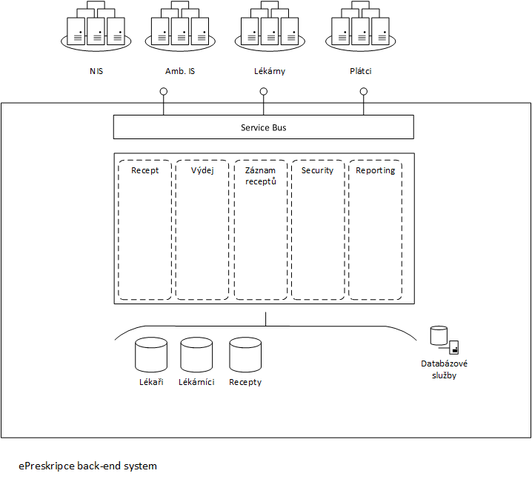
Business Architektura systému – As Is

Slide 13
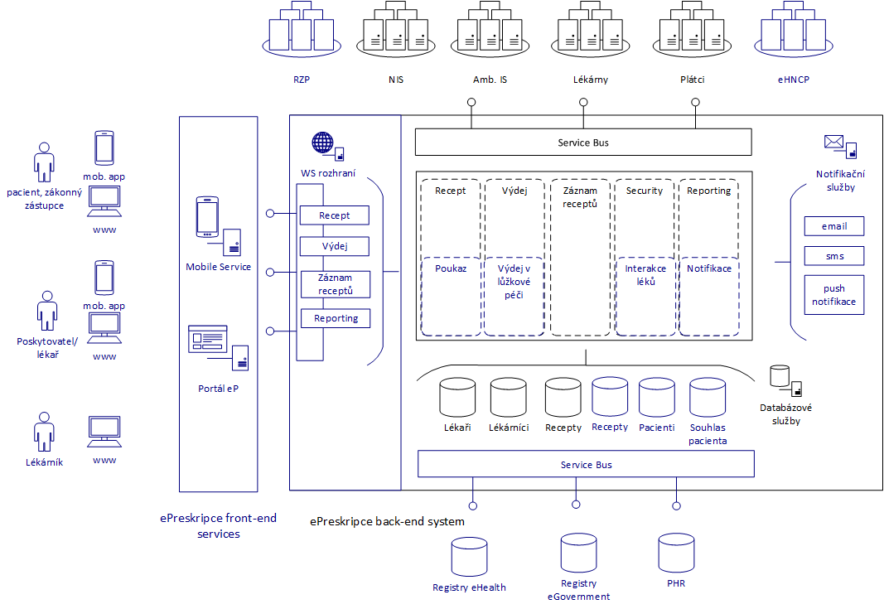
Business Architektura systému – To Be

Slide 14
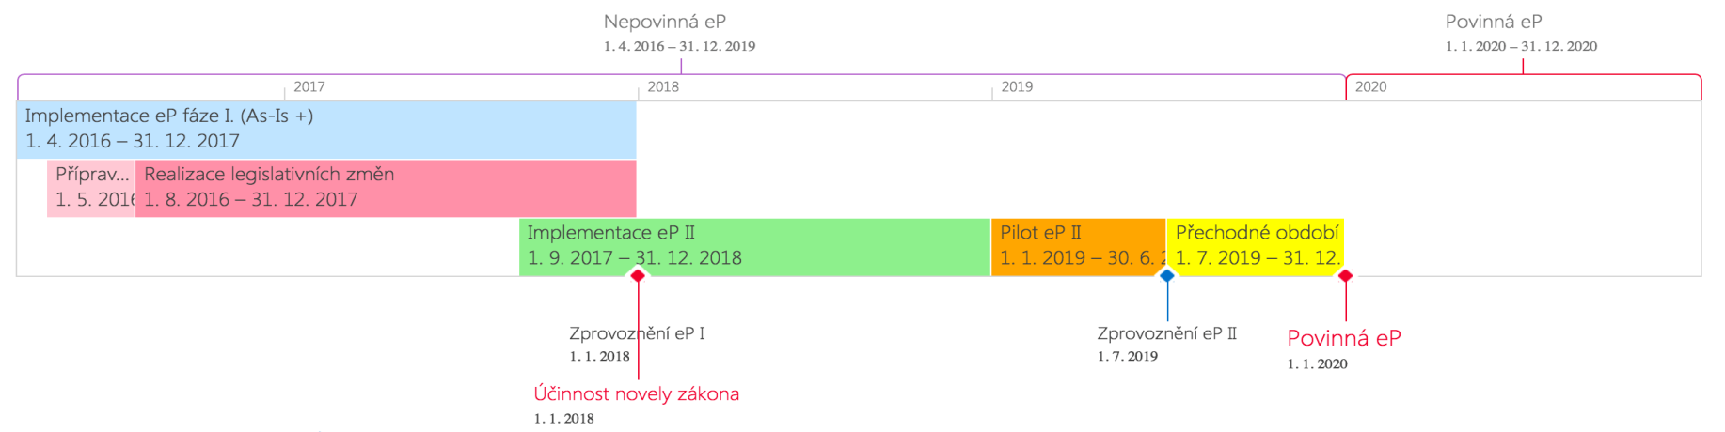
Harmonogram zavedení
 | Krok | Termín
1 | Implementace eP - fáze I | do 31. 12. 2017
2 | Návrh věcného záměru a příprava legislativních změn | do 31. 7. 2016
3 | Projednání a přijetí návrhu novely zákona, vč. souvisejících předpisů | s účinností od 1.1.2018
4 | Implementace eP – Fáze II | od 1.9.2017 – do 31.12.2018
5 | Pilotní ověření eP | 1.1.2019 – 30.6.2019
6 | Přechodné období | 1.7.2019 – 31.12.2019
7 | Plošné povinné využívání eP | od 1.1.2020
Notes:
Prosazení návrhu si vyžádá komplexní legislativní změny s cílem umožnit realizaci nadstavbových funkcí elektronické preskripce, založených na existenci dlouhodobého záznamu o předepsaných lécích (tzv. EZR, ELZ či PLZ), vedeného na základě souhlasu pacienta.
Fáze 1: Do 31.12.2017 bude probíhat implementace eP dle stávající legislativy, ale s maximálním možným přihlédnutím k budoucím funkcím očekávaným v dalších fázích projektu

Slide 15
Ukazatele úspěšného naplnění cíle - návrh
Název ukazatele | Cílová hodnota
Podíl elektronizace různých typů receptů z celkového množství typů receptů. | 100%
Podíl elektronicky vystavených receptů ze všech vystavených receptů | 85%
Podíl elektronicky vydaných léků ze všech léků vydaných na předpis | 95%
Podíl elektronizace různých typů poukazů z celkového množství typů poukazů. | 75%
Podíl elektronicky vystavených poukazů ze všech vystavených elektronizovaných poukazů | 85%
Podíl elektronicky vydaných pomůcek ze všech pomůcek vydaných na elektronizovaný poukaz | 95%
Spokojenost lékařů se systémem elektronické preskripce | 80%
Spokojenost lékárníků se systémem elektronické preskripce | 80%
Spokojenost pacientů se systémem elektronické preskripce | 80%

Slide 16
Děkuji za pozornost!
Hynek Kružík
Předseda PS ePreskripce

